Slide 1
ФЭМП Подготовительная группа
Программное содержание
• Учить составлять число 10 из двух меньших чисел и раскладывать его на два меньших числа.
• Закреплять умение определять предыдущее, последующее и пропущенное число к названному или обозначенному цифрой в пределах 10.
• Продолжать формировать навыки ориентировки на листе бумаги в клетку.

Slide 2
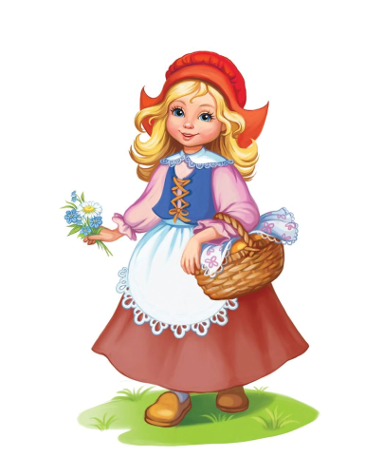
К нам сегодня в гости
Маленькая девочка весело бежит
По тропинке к домику,
Что в лесу стоит.
Нужно этой девочке к бабушке скорей,
Отнести корзиночку посланную ей.
Кто это?

Slide 3
Задание 1. Вставьте пропущенное число
5, 6, …, 8; 1, …, 3; 8, …, 10 7, …, 9; 7, 8, …, 10.
7
2
9
8
9
Задание 2. Назовите предыдущее и последующее число к числам 5, 2, 7, 9, 4,
4
6
1
3
8
6
8
10
3
5

Slide 4
Игровое упражнение «Телефоны экстренной помощи»
Загорелся кошкин дом:
Пламя, искры, дым столбом.
Мяу, мяу - из окошка.
- Помогите, - просит кошка
Позвонить при виде дыма «01» необходимо!
Если вы в беду попали,
Телефон «02» набрали.
К вам полиция придёт,
Всем поможет, всех спасёт.
Если мама заболеет,
Не волнуйся и не плачь.
Набери «03» скорее,
И приедет к маме врач.
Если что-нибудь случится,
Помощь скорая примчится.

Slide 5
Физкультминутка «Делаем зарядку»
Воспитатель читает стихотворение, а дети выполняют соответствующие движения.
Десять, девять, (Хлопки в ладоши.)
Восемь, семь, (Хлопки по коленям.)
Шесть, пять, (Хлопки в ладоши.)
Четыре, три, (Хлопки по коленям.)
Два, один. (Хлопки в ладоши.)
Мы с мячом
Играть хотим. (Прыжки на месте.)
Только надо
Нам узнать, (Ходьба на месте.)
Мяч кто
Будет догонять. (Приседание.)

Slide 6
Игровое упражнение «Разложи 10 пирожков на 2 тарелки»
10
1
9
10
2
8
6
4
3
7
7
3
4
6
8
2
5
5
9
1

Slide 7
Игровое упражнение «Шифровка от Красной Шапочки»
Спасибо вам за помощь.

Slide 8
Поверну волшебный круг,
И меня услышит друг.
(Телефон)

